Slide 1

Recuperação Judicial nº 5000191-65.2020.8.21.0044
1ª Vara Judicial da Comarca de Encantado/RS
Recuperanda:
Quinta do Vale Alimentos Ltda.
Julho de 2021

Slide 2
  RELATÓRIO
  DE ATIVIDADES
1. Introdução......................................................................................... |  | 3
 | 1.1. Considerações Preliminares............................................... | 4
 | 1.2. Cronograma Processual....................................................... | 5
2. Informações sobre a Recuperanda............................................. |  | 7
 | 2.1. Histórico da Recuperanda................................................... | 8
 | 2.2. Informações Gerais................................................................ | 9
 | 2.3. Estrutura Societária............................................................... | 10
 | 2.4. Reunião com a Administração............................................ | 11
 | 2.5. Quadro Funcional.................................................................. | 13
3. Créditos.............................................................................................. |  | 14
 | 3.1. Créditos por Classe................................................................ | 15
 | 3.2. Perfil dos Credores................................................................ | 16
4. Análise Econômico-Financeira.................................................... |  | 17
 | 4.1. Ativo........................................................................................... | 18
 | 4.2. Passivo...................................................................................... | 20
 | 4.3. Demonstração de Resultado.............................................. | 22
5. Informações Adicionais................................................................. |  | 24
 | 5.1. Cumprimento das Obrigações............................................ | 25
 | 5.2. Informações Adicionais........................................................ | 26
 | 5.3. Plano de Recuperação.......................................................... | 27
6. Glossário............................................................................................ |  | 30
ÍNDICE

Slide 3
  RELATÓRIO
  DE ATIVIDADES
1.1. Considerações Preliminares
1.2. Cronograma Processual
1. INTRODUÇÃO

Slide 4
1.1 Considerações Preliminares
Primeiramente, cumpre referir as premissas que embasaram este relatório, bem como destacar alguns pontos que julgamos pertinentes para uma melhor compreensão do trabalho desenvolvido.
Para chegarmos às conclusões apresentadas no presente relatório, entre outros aspectos, (i) tomamos como boas e válidas as informações contidas nas demonstrações contábeis da Quinta do Vale Alimentos Ltda., as quais foram fornecidas por seus administradores, e (ii) conduzimos discussões com membros integrantes da administração da Quinta do Vale Alimentos Ltda. sobre os negócios e as operações da referida empresa.
Nenhum dos profissionais que participou da elaboração deste relatório tem qualquer interesse financeiro na Recuperanda ou qualquer relação com quaisquer das partes envolvidas, o que caracteriza nossa independência em relação ao presente trabalho.
A administração da Quinta do Vale Alimentos Ltda. e seus sócios não impuseram qualquer restrição a: (i) obter todas as informações solicitadas para produzir este relatório; e (ii) chegar de forma independente às conclusões aqui contidas.
Este relatório e as opiniões aqui contidas têm a finalidade de informar a todos os interessados no presente processo, observando o fato de que qualquer leitor deste trabalho deve estar ciente das condições que o nortearam.
Exceto quando expressamente mencionado, os valores indicados neste relatório estão expressos em reais (R$).
Esta Administração Judicial acordou com os representantes da Recuperanda que as informações contábeis e gerenciais devem ser fornecidas até o dia 15 do mês subsequente àquele ao qual o relatório de atividades se refere. Cumpre ressaltar que até a data de elaboração deste relatório, todos os documentos estavam sendo disponibilizados tempestivamente.

Slide 5
1.2 Cronograma Processual
Abaixo é apresentado o cronograma do processo de Recuperação Judicial da Recuperanda, demonstrando o atual estágio em que se encontra.
Ajuizamento (art. 51 LRF)
Edital do art. 52, § 1º LRF) – relação de credores da Recuperanda
Edital do art. 53, p. ú. LRF – relação de credores da Administração Judicial
AGC (art. 56 LRF)
Encerramento da RJ
(art. 63 LRF)
05/02/2019
08/04/2019
20/09/2019
Sem previsão
04/02/2019
04/04/2019
21/08/2019
Encerrada em 08/06/2021
Sem previsão
Deferimento do processamento (art. 52 LRF)
Entrega do plano de recuperação judicial (art. 53 LRF)
Aguarda-se a concessão da RJ
(art. 58 LRF)
Objeções
(art. 55 LRF)

Slide 6
1.2 Cronograma Processual
Abaixo é apresentado o cronograma da Verificação de Créditos da Recuperanda, demonstrando o atual estágio em que se encontra.
Ajuizamento (art. 51 LRF)
Prazo de Hab. E Div. (art. 7º, § 1º LRF)
Publicação do edital do art. 7º, § 2º, LRF) – relação de credores da AJ
QGC
(art. 18 LRF)
04/04/2019
17/07/2019
02/09/2019
04/02/2019
22/04/2019
21/08/2019
Sem previsão
Publicação do 1º edital (art. 52, § 1º LRF) – relação de credores da Recuperanda
Entrega do relatório de verificação de créditos da Administradora Judicial
Impugnações (art. 8º LFR)

Slide 7
  RELATÓRIO
  DE ATIVIDADES
2.1. Histórico da Recuperanda
2.2. Informações Gerais
2.3. Estrutura Societária
2.4. Reunião com a Administração
2.5. Quadro de Funcionários
2. INFORMAÇÕES SOBRE A RECUPERANDA
Pulsecolor

Slide 8




2.1 Histórico da Recuperanda
1995
2005
2015
O Grupo Quinta do Vale Alimentos surgiu da reestruturação das atividades da Família Lisot, iniciadas em 1955 (Comércio Biazio Lisot).
Na sequência, surgiu a empresa Raimundo Lisot Sobrinho, com comércio e transportes, criando, assim, a Quinta do Vale Alimentos.
O setor de embutidos ampliou a sua planta industrial, adquirindo, investindo e remodelando as instalações da antiga "Cosil".
Foi realizada a ampliação da linha de atuação, com foco no segmento de embutidos. Com o objetivo de desenvolver um novo mercado nesse ramo, foi instalada uma nova indústria na cidade de Encantado – RS.
Foi realizado o ajuizamento do pedido de Recuperação Judicial, em 04/02/2019.

Slide 9
2.2 Informações Gerais
Quinta do Vale Alimentos Ltda.
CNPJ: 00.218.077/0001- 32
Atividade: (a) a fabricação e a exportação de produtos de carne, especialmente de produtos de salsicharia, linguiça e de outros embutidos; (b) o comércio atacadista e a exportação de carnes em geral, especialmente de bovinos e suínos; (c) o comércio atacadista e a importação de leite e laticínios em geral; (d) o comércio atacadista e a importação de produtos alimentícios em geral; (e) o comércio varejista de mercadorias em geral, com predominância de produtos alimentícios.
Sede: Rua Agostinho Costi, 1700, Encantado - RS
Sociedade Empresária Limitada
Capital Social: R$ 800.000,00.
Sócios: Luiz Carlos Lisot (50%), Robledo Luiz Lisot (20%), Renata Lisot (15%) e Raquel Lisot (15%).

Slide 10
2.3 Estrutura Societária
Luiz Carlos Lisot
(50%)
Robledo Luiz Lisot
(20%)
Renata Lisot
(15%)
Raquel Lisot
(15%)
Quinta do Vale Alimentos LTDA

Slide 11
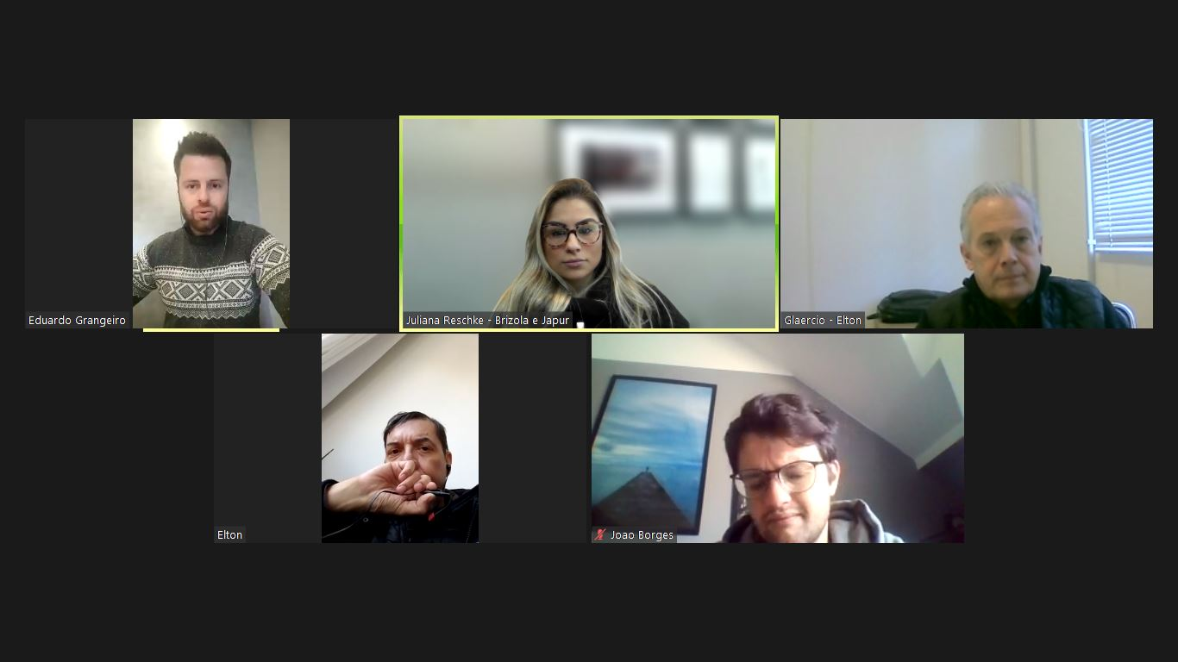
2.4 Reunião com a Administração
No dia 28 de junho de 2021, a Administração Judicial realizou nova reunião virtual com os representantes da Recuperanda, de modo a se inteirar do andamento das atividades empresariais correspondentes ao segundo trimestre de 2021. A reunião foi realizada com o advogado da Empresa, Dr. Eduardo Granjeiro, e com os consultores financeiros, Sr. Elton e Sr. Glaercio. Abaixo segue imagem da videoconferência:
Inicialmente, o Sr. Glaércio informou que a Empresa permanece auferindo receitas em torno de R$ 4 milhões mensais. Em maio/2021, o valor obtido foi de, aproximadamente, R$ 3.850.000,00. Para o mês de junho/2021, está previsto que a quantia se mantenha nesse patamar.
Conforme mencionado pelo consultor, em períodos anteriores, o montante mencionado anteriormente seria o ponto de equilíbrio da Empresa, entretanto, nas condições atuais, é necessário que se atinja a monta de R$ 5 milhões.
Conforme referido no último relatório mensal de atividades elaborado por esta Equipe Técnica, a Recuperanda pretende equilibrar as contas entre os meses de julho e agosto/2021, a fim de operar de maneira superavitária a partir de dezembro/2021.
Ainda dentro do cenário de projeções, foi relatado sobre a contratação de um gerente comercial. Ademais, o Sr. Glaércio discorreu a respeito da não antecipação de recebíveis de negócios firmados com a Walmart, em função da não homologação do Plano de Recuperação pelo juízo, até a presente data.
O Sr. Glaércio noticiou que a Recuperanda iniciará a exportação de seus produtos em julho/2021, com a primeira venda já firmada para a África (dois containers). O câmbio do dólar foi “congelado”, na cotação de R$ 5,035, de maneira que a Empresa se blindou contra possíveis variações da taxa cambial.

Slide 12
2.4 Reunião com a Administração
Caso haja a aprovação do produto no mercado internacional, há a pretensão de realização de transações mensais, numa média de oito containers.
Ainda, o Dr. Eduardo informou que essa nova relação comercial demandou uma readequação do espaço físico industrial, tendo em vista que se trata de produtos congelados, sendo necessário o desenvolvimento de uma logística de armazenamento específica.
O Sr. Elton acrescentou que as principais oportunidades de crescimento no mercado interno estão localizadas no nordeste do país, em face da difícil situação vislumbrada na rede de supermercados.
Com relação à matéria-prima, não há dificuldade de compra atualmente. Foi afirmado pelos representantes presentes que, como os insumos representam 60% do preço final, foi inevitável o decréscimo da margem de lucro para 25%, ressaltando que em momentos mais favoráveis chegou a superar os 30%.
Por fim, no que se refere à questão tributária, há uma reunião agendada com a Procuradoria Geral do Estado Conforme relato do Dr. Eduardo, em consequência da inscrição de valores em dívida ativa e as subsequentes dificuldades de negociação provenientes, se ofereceu medida liminar pleiteando a exclusão da Devedora do referido cenário.
A Recuperanda necessita do adimplemento dos tributos correntes em aberto para realização da penhora do seu faturamento junto à PGE.

Slide 13

2.5 Quadro Funcional
É apresentado a seguir a evolução do quadro funcional da Quinta do Vale Alimentos Ltda., conforme informações encaminhadas pela sua administração:

Slide 14
  RELATÓRIO
  DE ATIVIDADES
3.1. Créditos por Classe
3.2. Perfil dos Credores
3. CRÉDITOS
Pulsecolor

Slide 15
3.1 Créditos por Classe
O passivo sujeito à Recuperação Judicial atinge a monta de R$ 19.885.668,51. A lista de credores da Recuperanda é composta pela Classe I – Trabalhistas (6,84%), Classe II – Garantia Real (23,81%), Classe III – Quirografários (62,67%) e Classe IV – ME/EPP (6,68%).
Em relação ao número de credores, atualmente, há:
108 credores na Classe I;
3 credor na Classe II;
370 credores na Classe III;
61 credores na Classe IV.
*Os valores contidos nesta página estão baseados no Quadro Geral de Credores.
Total de 543 credores.

Slide 16
3.2 Perfil dos Credores
No gráfico abaixo, apresentam-se os cinco principais credores deste processo de Recuperação Judicial. Nota-se que o valor referente aos demais credores representa, aproximadamente, 64% do passivo sujeito.

Slide 17
  RELATÓRIO
  DE ATIVIDADES
4.1. Ativo
4.2. Passivo
4.3. Demonstração dos Resultados
4. ANÁLISE
ECONÔMICO-FINANCEIRA

Slide 18

4.1 Análise Financeira – Ativo
Foram encaminhadas à Administração Judicial as demonstrações contábeis da Recuperanda referentes ao período de março a maio/2021. Apresenta-se abaixo o resumo do seu balanço patrimonial, no que se refere às rubricas que compõem o Ativo:
 | mai/21 | AV% | AH%¹ | abr/21 | mar/21
ATIVO CIRCULANTE | 13.967.710 | 55% | -5% | 13.549.668 | 14.695.508
Disponibilidades | 565.799 | 2% | 3% | 389.656 | 547.311
Créditos | 3.671.620 | 15% | -16% | 4.574.333 | 4.396.771
Adiantamentos | 3.011.538 | 12% | -1% | 2.179.750 | 3.044.863
Estoques | 2.827.738 | 11% | -15% | 2.751.343 | 3.310.541
Impostos a Recuperar | 2.464.941 | 10% | 25% | 2.227.262 | 1.967.448
Outros Créditos | 1.426.074 | 6% | 0% | 1.427.324 | 1.428.574
ATIVO NÃO CIRCULANTE | 11.280.148 | 45% | -1% | 11.350.206 | 11.447.342
Depósitos judiciais | 261.641 | 1% | 0% | 261.641 | 261.641
Outras Contas a Receber | 177.773 | 1% | 0% | 177.773 | 177.773
Investimentos | 102.743 | 0% | 0% | 102.743 | 102.743
Imobilizado | 10.715.204 | 42% | -2% | 10.784.842 | 10.881.429
Intangível | 22.788 | 0% | -4% | 23.207 | 23.756
TOTAL DO ATIVO | 25.247.858 | 100% | -3% | 24.899.874 | 26.142.850
AV% – Análise vertical: representa o percentual de cada rubrica perante o saldo total do ativo no mês de maio/2021.
AH%¹ – Análise horizontal: representa a variação entre o mês de março/2021 e maio/2021.

Slide 19

4.1 Análise Financeira – Ativo
Com relação ao montante registrado em Clientes, no mês de maio/2021, houve uma redução de 16% quando comparado ao saldo do mês de março/2021. Nos registros contábeis disponibilizados pela Empresa, tal conta está apresentada de forma sintética – Clientes Diário Auxiliar – não sendo possível a verificação de quais valores sofreram oscilação.
Em 31/05/2021, a rubrica Estoques apresentou saldo 15% inferior ao resultado apresentado no mês de março/2021. Observa-se que a variação está vinculada, substancialmente, a valores referentes ao estoque industrial bem como ao estoque de material para uso e consumo.
Por fim, no que diz respeito à conta de Impostos a Recuperar, com 10% de representatividade perante o ativo total, observa-se o acréscimo de 25% no montante registrado em maio/2021. Tal oscilação está integralmente vinculada à quantia provisionada para crédito presumido a compensar (R$ 1.277.565,42).
Em relação às demais contas do Ativo, não houve movimentações que merecessem destaque por parte desta Administração Judicial.

Slide 20
4.2 Análise Financeira – Passivo
Foram encaminhadas à Administração Judicial as demonstrações contábeis da Recuperanda referentes aos meses de março a maio/2021. Apresenta-se abaixo o resumo do seu balanço patrimonial, no que se refere às rubricas que compõem o Passivo:
 | mai/21 | AV% | AH%¹ | abr/21 | mar/21
PASSIVO CIRCULANTE | 49.781.364 | 86% | 0% | 48.830.363 | 49.737.919
Empréstimos e financiamentos | 9.757.840 | 17% | 0% | 9.774.374 | 9.786.387
Fornecedores | 8.050.693 | 14% | -8% | 7.787.393 | 8.784.442
Obrigações tributárias | 5.675.132 | 10% | 36% | 5.003.541 | 4.158.256
Obrigações trabalhistas | 1.754.007 | 3% | 7% | 1.640.018 | 1.643.193
Outras obrigações | 24.543.692 | 42% | -3% | 24.625.037 | 25.365.641
PASSIVO NÃO CIRCULANTE | 8.203.558 | 14% | 0% | 8.203.558 | 8.203.648
Financiamentos a longo prazo | 3.846.343 | 7% | 0% | 3.846.343 | 3.846.343
Custos Judiciais a pagar | 3.431 | 0% | 0% | 3.431 | 3.431
Empréstimos de terceiros | 4.353.784 | 8% | 0% | 4.353.784 | 4.353.874
PATRIMÔNIO LÍQUIDO | (30.513.162) | -53% | 0% | (30.513.162) | (30.559.662)
TOTAL DO PASSIVO | 57.984.922 | 100% | 0% | 57.033.920 | 57.941.567
TOTAL DO PASSIVO E DO PATRIMÔNIO LÍQUIDO | 27.471.760 | 47% | 0% | 26.520.758 | 27.381.905
AV% – Análise vertical: representa o percentual de cada rubrica perante o saldo total do passivo no mês de maio/2021.
AH%¹ – Análise horizontal: representa a variação entre o mês de março/2021 e maio/2021.

Slide 21


4.2 Análise Financeira – Passivo
Primeiramente, cumpre destacar que a maior oscilação do período refere-se à rubrica Obrigações Tributárias: acréscimo de 36% no saldo de maio/2021, frente ao resultado apresentado em 31/03/2021. As movimentações registradas em tal conta correspondem aos valores de ICMS, PIS/COFINS, ICMS-ST e Contribuição Previdenciária Patronal a pagar.
No que diz respeito às Obrigações Trabalhistas, o saldo de maio/2021 foi 7% superior à quantia registrada em março/2021. A variação está atrelada a INSS, FGTS e férias a pagar. Por outro lado, destaca-se que tal conta representa apenas 3% perante o montante de dívidas da Empresa.
A conta Fornecedores, em linha com o que foi mencionado na página 19 deste relatório (rubrica Clientes), também foi apresentada de forma analítica no balancete contábil disponibilizado pela Recuperanda. Sendo assim, não foi possível analisar quais os valores que sofreram oscilação. Por outro lado, no período analisado, o montante de maio/2021 apresentou aumento de 14%, quando comparado ao saldo contabilizado em 31/03/2021.
Por fim, com relação às demais contas do Passivo, não houve movimentações que merecessem destaque por parte desta Administração Judicial.

Slide 22
4.3 Análise Financeira – Demonstração do Resultado
Apresenta-se abaixo a Demonstração de Resultado do Exercício mensal de maio/2021 em comparação com o mesmo período em 2020 e 2019:
 | mai/21 | AV% | mai/20 | AV% | mai/19 | AV%
RECEITA BRUTA DE VENDAS | 3.569.231,22 | 146% | 3.121.562 | 171% | 2.636.919 | 147%
( - ) Deduções | (1.131.144) | 46% | (1.299.987) | 71% | (845.653) | 47%
RECEITA LÍQUIDA DE VENDAS | 2.438.087 | 100% | 1.821.575 | 100% | 1.791.267 | 100%
( - ) Custo dos produtos e serviços vendidos | (2.555.928) | 105% | (1.904.987) | 105% | (1.579.703) | 88%
LUCRO BRUTO | (117.841) | 5% | (83.412) | 5% | 211.564 | 12%
Despesas com pessoal | (72.629) | 3% | (72.443) | 4% | (83.209) | 5%
Despesas administrativas | (211.411) | 9% | (181.452) | 10% | (152.825) | 9%
Despesas tributárias | (10.421) | 0% | (5.710) | 0% | (27.570) | 2%
Despesas comerciais | (360.107) | 15% | (232.116) | 13% | (193.370) | 11%
Outras receitas/despesas | 239.626 | 10% | 165.513 | 9% | (123.204) | 7%
LUCRO ANTES DO RESULTADO FINANCEIRO | (532.783) | 22% | (409.620) | 22% | (368.614) | 21%
Receitas financeiras | 5.277 | 0% | 4.742 | 0% | 2.217 | 0%
Despesas financeiras | (75.511) | 3% | (137.122) | 8% | (155.967) | 9%
RESULTADO DO EXERCÍCIO | (603.017,13) | 25% | (542.000) | 30% | (522.364) | 29%
AV% - Análise Vertical: com base na receita operacional líquida.

Slide 23

4.3 Análise Financeira – Demonstração do Resultado
A primeira constatação é de que a Receita Líquida auferida em maio/2021 foi 34% superior ao resultado obtido no mesmo período em 2020. Tal situação é reflexo direto das medidas realizadas pela Empresa, em prol de melhorias contínuas.
Além do aumento na receita de vendas, cumpre destacar que, no período analisado, os custos e despesas incorridas não apresentaram nenhum acréscimo significativo, caracterizando um crescimento favorável. Por outro lado, os Custos dos Produtos e Serviços Vendidos (CMV) permanecem sendo um gasto significativo perante à receita líquida.
O prejuízo líquido contábil apresentado pela Recuperanda, no mês de maio/2021, foi de R$ 603.017,13 (montante 11% superior ao resultado do mês de maio/2020). Até o presente momento, o prejuízo acumulado referente ao exercício de 2021 perfaz a monta de R$ 2.282.743,12.

Slide 24
  RELATÓRIO
  DE ATIVIDADES
5.1. Cumprimento das Obrigações
5.2. Informações adicionais
5.3. Plano de recuperação
5. INFORMAÇÕES ADICIONAIS

Slide 25

5.1 Cumprimento das Obrigações
Na qualidade de auxiliar do Juízo, além de manter o credor informado do andamento das atividades da Recuperanda e dos trâmites processuais, um dos papéis da equipe da Administração Judicial é fiscalizar as atividades empresariais da Devedora, especialmente no que tange ao cumprimento das obrigações que lhes são impostas pela Lei nº 11.101/05.
Em virtude do atual contexto pandêmico, esta Equipe Técnica não realizou inspeção in loco nas dependências da Recuperanda. Contudo, foi realizada uma conferência virtual no dia 28/06/2021, conforme mencionado nas páginas 11 e 12 deste relatório, momento no qual o Sr. Glaércio, consultor financeiro, informou que as atividades operacionais estavam sendo desenvolvidas normalmente.
No período em análise, não foram constatadas condutas passíveis de enquadramento nas hipóteses descritas nos incisos do art. 64, da LRF, nem foi apurada a distribuição de lucros ou dividendos a sócios ou acionistas, vedada por força do art. 6-A, da LRF.

Slide 26




5.2 Informações Adicionais
Conforme consulta realizada no site da Procuradoria Geral da Fazenda Nacional, no dia 30/06/2021, a Recuperanda apresentava débitos inscritos em dívida ativa na quantia total de R$ 1.043.701,75.
Com base nos registros contábeis da Devedora, a Recuperanda não adquiriu novos ativos imobilizados tampouco contraiu novos empréstimos no período entre abril a junho/2021.
A Empresa está conseguindo cumprir com os pagamentos das despesas correntes como energia elétrica, salários, água, fornecedores e demais valores não sujeitos à Recuperação Judicial.
Com relação aos honorários fixados em favor da Administração Judicial, a Empresa está honrando com o pagamento dos valores mensalmente.

Slide 27
5.3 Plano de Recuperação
Apresenta-se abaixo um quadro resumo referente à forma de pagamento de credores prevista no Plano de Recuperação apresentado pela Recuperanda:
CLASSE | DESÁGIO | CARÊNCIA | PRAZO | ENCARGOS | PARCELAS | INÍCIO DOS PAGAMENTOS
CLASSE I | Sem deságio | Sem carência | 12 meses | Correção de 0,5% ao mês a partir da concessão da Recuperação Judicial. | 12 parcelas mensais consecutivas | Após um mês a contar da data do trânsito em julgado da decisão que homologar o plano aprovado.
CLASSE II | Sem deságio | 36 meses | 120 meses | Correção de 0,4% ao mês + Taxa SELIC, a partir da concessão da Recuperação Judicial. | 120 parcelas mensais, iguais e consecutivas | Início dos pagamentos a partir do 37º mês.
CLASSE III | 80% | 36 meses | 120 meses | Correção pela Taxa SELIC, a partir da concessão da Recuperação Judicial.. | 120 parcelas mensais, iguais e consecutivas | Início dos pagamentos a partir do 37º mês.
CLASSE IV | 80% | 36 meses | 120 meses | Correção pela Taxa SELIC, a partir da concessão da Recuperação Judicial.. | 120 parcelas mensais, iguais e consecutivas. | Início dos pagamentos a partir do 37º mês.
*Conforme informado na Assembleia-Geral de Credores, encerrada no dia 08/06/2021, o sistema de amortização a ser utilizado será o SAC.

Slide 28


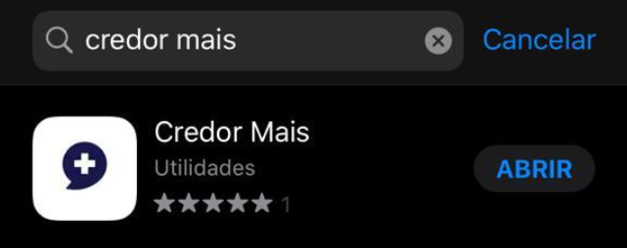
5.3 Plano de Recuperação
O quadro apresentado na página anterior apresenta breve resumo em relação às condições de pagamento propostas pela Recuperanda.
O Plano de Recuperação Judicial acostado aos autos pode ser consultado em sua integralidade, através do site:
https://www.preservacaodeempresas.com.br/site/pesquisa?comarca=0&empresa=56

Slide 29
6.1 Glossário
ANÁLISE HORIZONTAL – essa análise baseia-se na evolução dos saldos ao longo do período. Ou seja, permite tanto a verificação da situação do patrimônio da Empresa quanto o seu desempenho financeiro.
ANÁLISE VERTICAL – essa análise tem como objetivo identificar a porcentagem de participação de determinado indicador nos resultados.
ATIVO – Estão representados por todos os bens e direitos que a Recuperanda possui e que possam ser valorizados em termos monetários.
ATIVO CIRCULANTE – Subgrupo do ativo, são contas que englobam bens e direitos destinados ao funcionamento da entidade que podem ser realizados dentro de um exercício.
ATIVO IMOBILIZADO/ ATIVO FIXO – é formado pelo conjunto de bens e direitos necessários à manutenção das suas atividades, sendo caracterizado por apresentar-se na forma tangível. São, portanto, bens que a Empresa não tem intenção de vender a curto prazo ou que dificilmente podem ser convertidos imediatamente em dinheiro.
ATIVO NÃO CIRCULANTE – Subgrupo do ativo, são contas que englobam recursos aplicados em todos os bens ou direitos de continuidade duradoura, destinados ao funcionamento da entidade e do seu empreendimento que são realizados em um período que excede um exercício, assim como os direitos exercidos com essas destinações.
CAPITAL CIRCULANTE LÍQUIDO – é a diferença entre ativo e passivo circulante. Ou seja, o capital da Recuperanda que tem liquidez e pode ser usado com facilidade para fins de giro de estoque e pagamento de dívidas de curtíssimo prazo.
DEMONSTRAÇÃO DO RESULTADO DO EXERCÍCIO (DRE) – é uma demonstração contábil que oferece uma análise econômica completa das atividades operacionais e não operacionais da Recuperanda, em um determinado período, demonstrando claramente se há lucro ou prejuízo no resultado final.
PASSIVO – Evidencia todas as obrigações e dívidas adquiridas pela entidade, ou seja, as obrigações.
PASSIVO CIRCULANTE – Subgrupo do passivo, são contas que se referem a obrigações que são exigíveis dentro do exercício.
PASSIVO NÃO CIRCULANTE – Subgrupo do passivo, antes conhecido como “Exigível a Longo Prazo”, registra todas as obrigações que devem ser quitadas cujos vencimentos ocorrerão após o final do exercício em questão.
EBITDA – é um indicador financeiro cuja sigla significa “Earning Before Interests, Taxes, Depreciation and Amortization”. Ou seja, seria o lucro da Empresa antes dos juros, impostos, depreciação e amortização.
ÍNDICES DE LIQUIDEZ – Mensura a facilidade ou capacidade com que um ativo pode ser convertido em dinheiro. A liquidez da Empresa é medida pela sua capacidade de cumprir as obrigações.
LIQUIDEZ CORRENTE - mede a capacidade de pagamento da Recuperanda no curto prazo.
LIQUIDEZ GERAL – busca dar uma visão de solvência no longo prazo.
LIQUIDEZ IMEDIATA - é a relação existente entre os disponíveis e conversíveis em curto prazo em dinheiro, com relação às dívidas de curto prazo.
NECESSIDADE DE CAPITAL DE GIRO – é o montante mínimo que a Recuperanda necessita ter de dinheiro em seu caixa para garantir que sua operação (compra, produção e venda de produtos ou serviços) não pare por falta de recursos.
VALOR CONTÁBIL – em termos contábeis, é o montante pelo qual um determinado ativo ou passivo está reconhecido no balanço.

Slide 30
  RELATÓRIO
  DE ATIVIDADES
  GLOSSÁRIO
6.1 Glossário

Slide 31
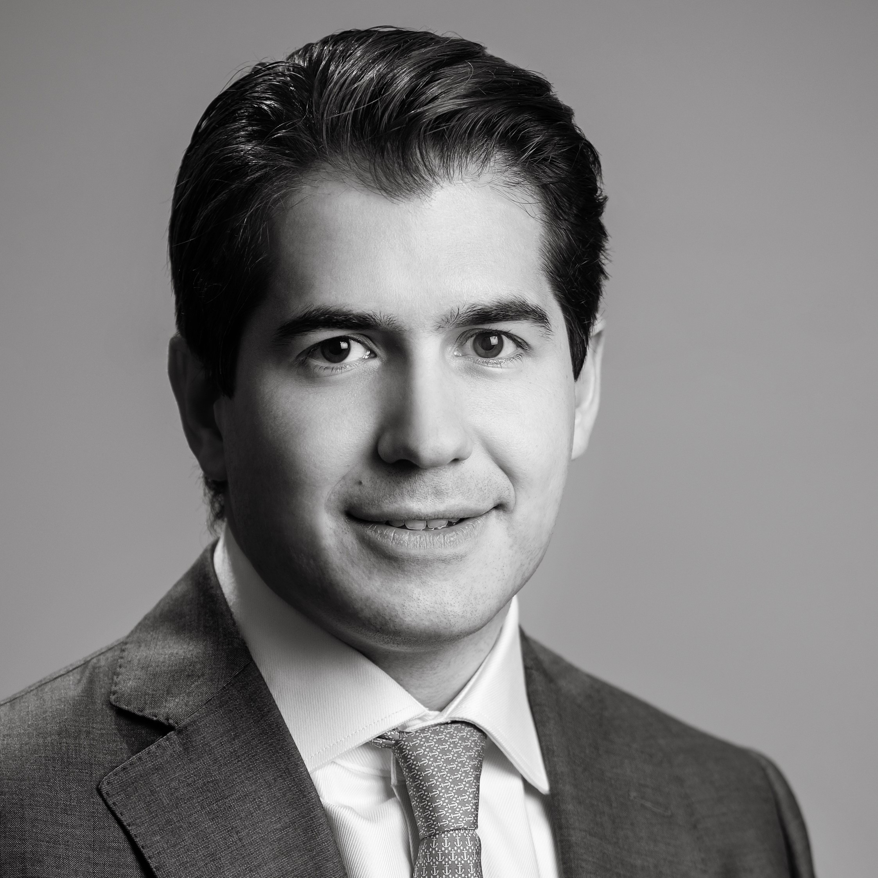
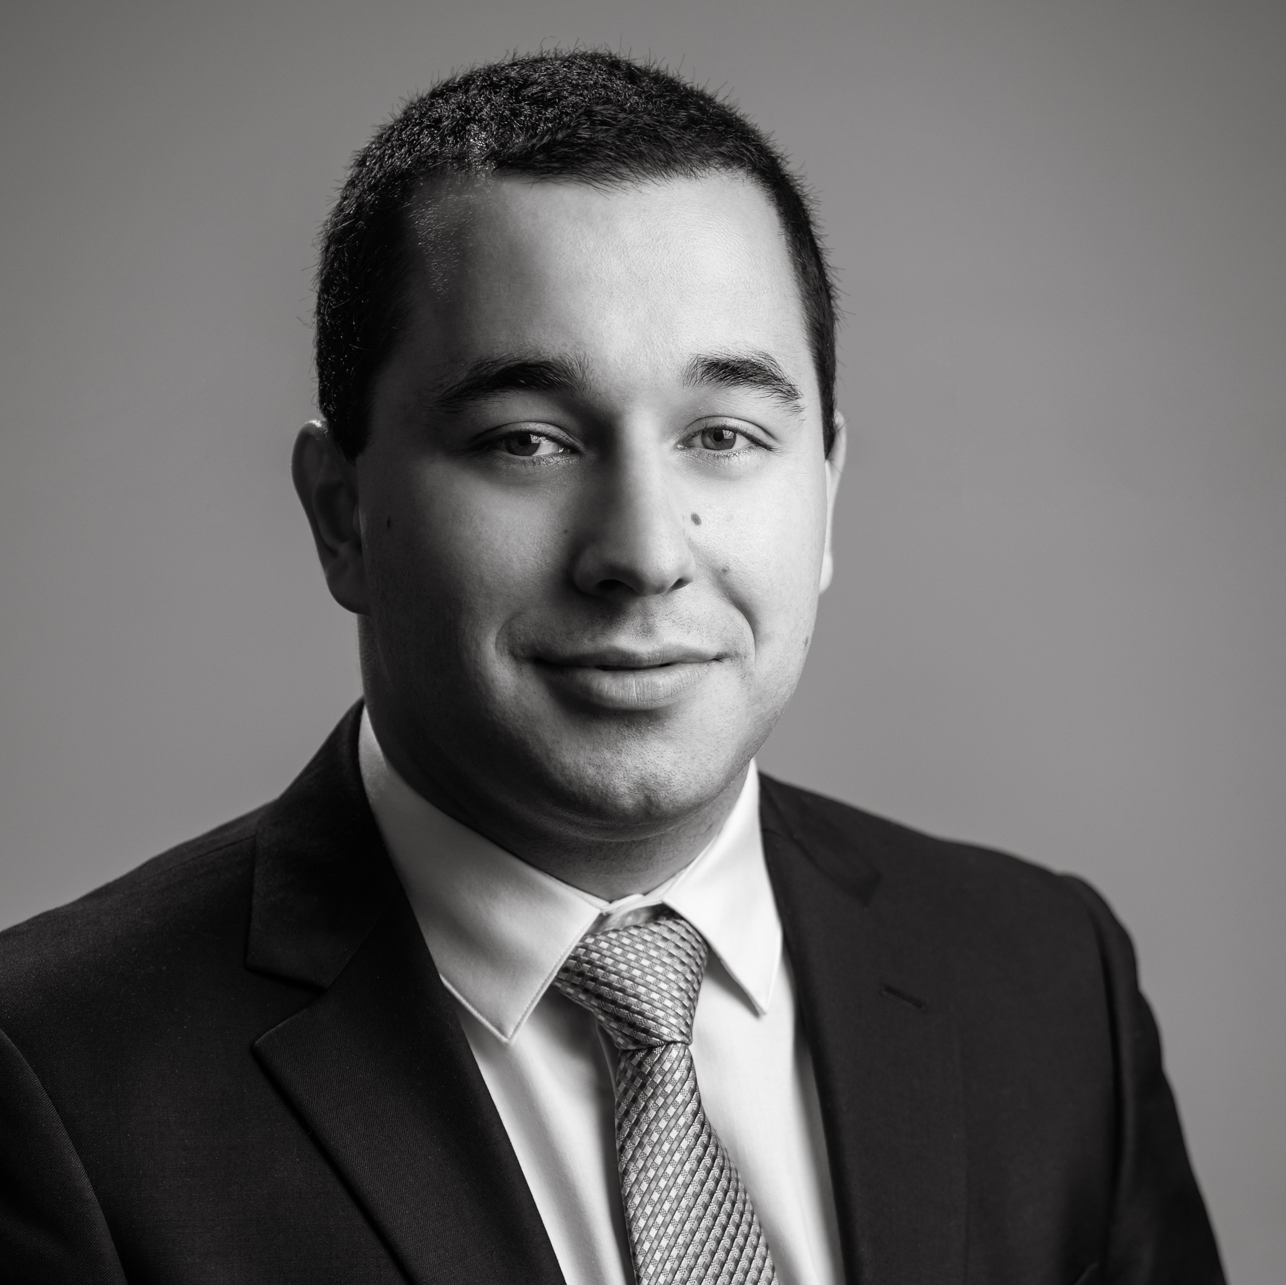
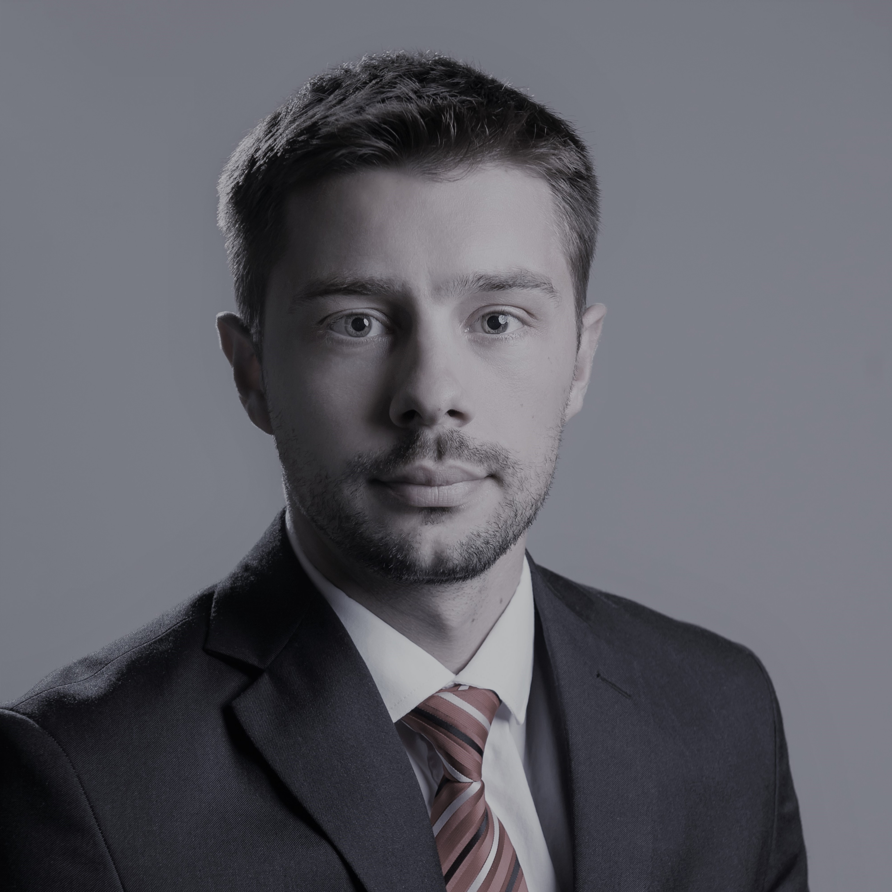
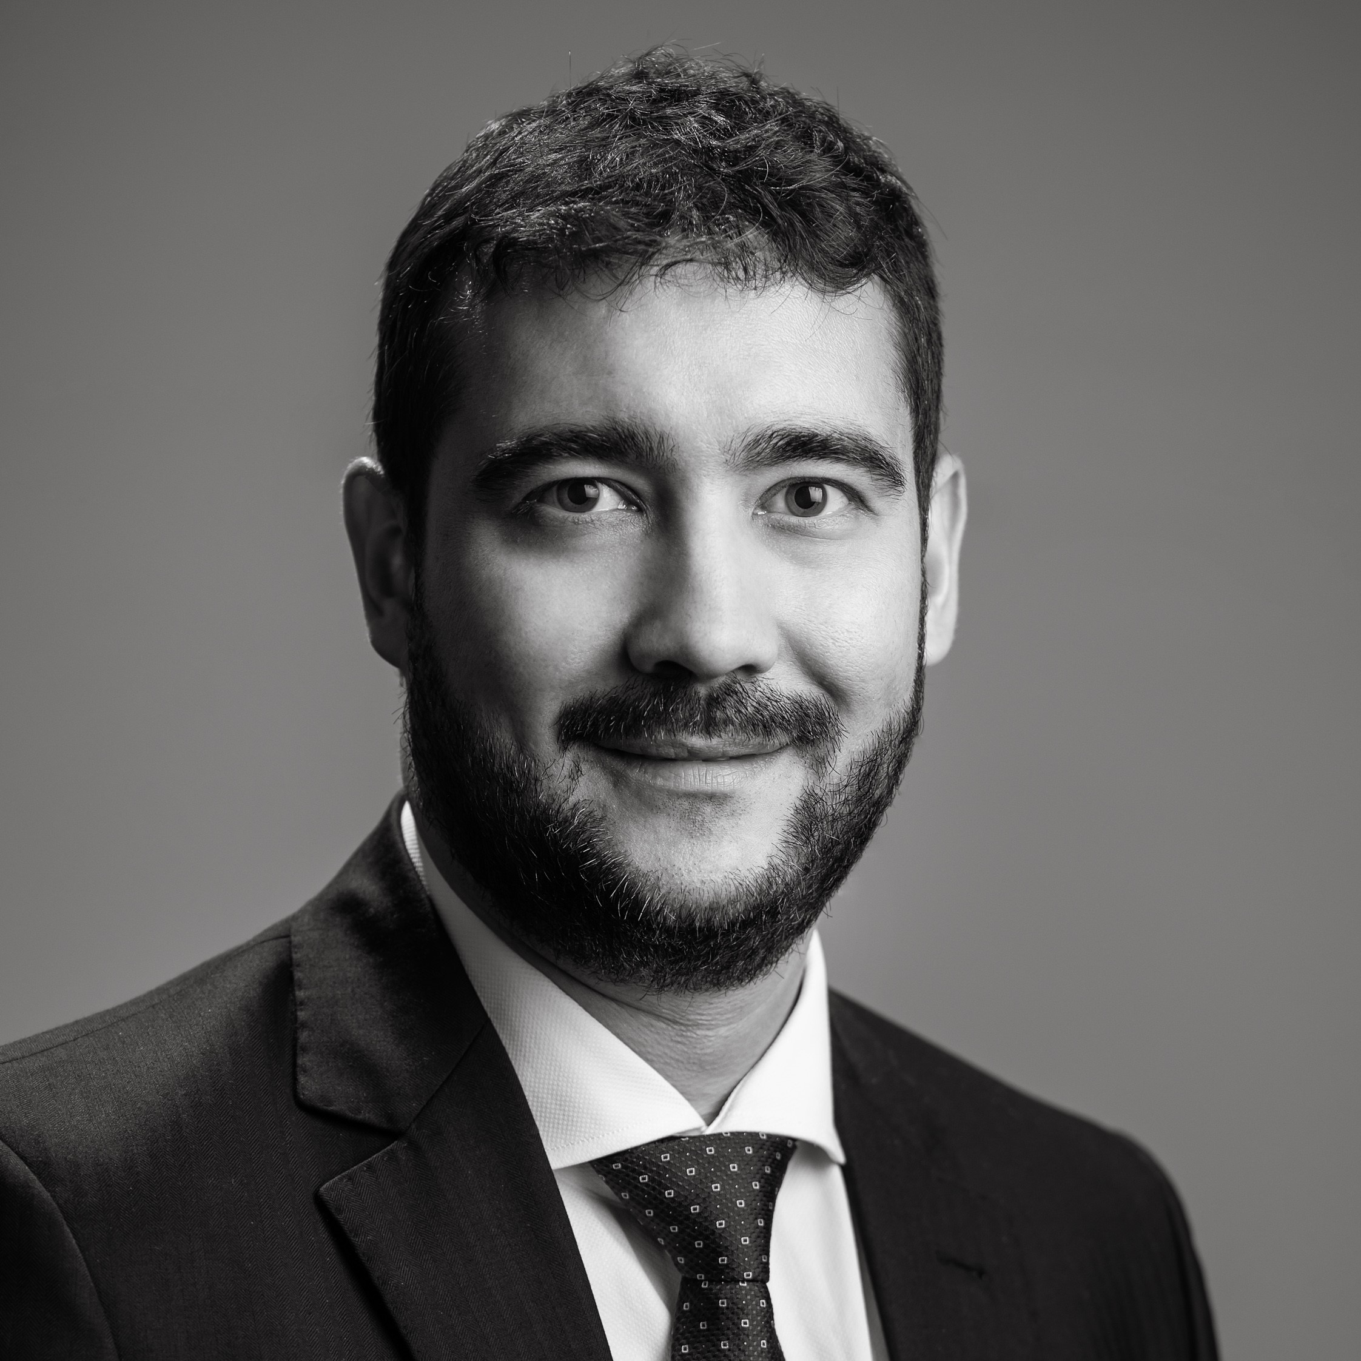

Diante das informações prestadas, a Administração Judicial requer a juntada deste relatório mensal de atividades,
formulado precipuamente pelos seguintes profissionais, todos da equipe permanente desta auxiliar do Juízo:
Rafael Brizola Marques
Coordenador Geral
OAB/RS 76.787
Guilherme Falceta
Advogado responsável
OAB/RS 97.137
Daniel Kops
Equipe Contábil
CRC/RS 096647/O-9
Felipe Camardelli
Equipe Contábil
CRA/RS 31349/O
Juliana Reschke
Equipe Contábil

Slide 32


